Slide 1






Truyện: Chiếc xích đu màu đỏ
Let’s Starts

Slide 2
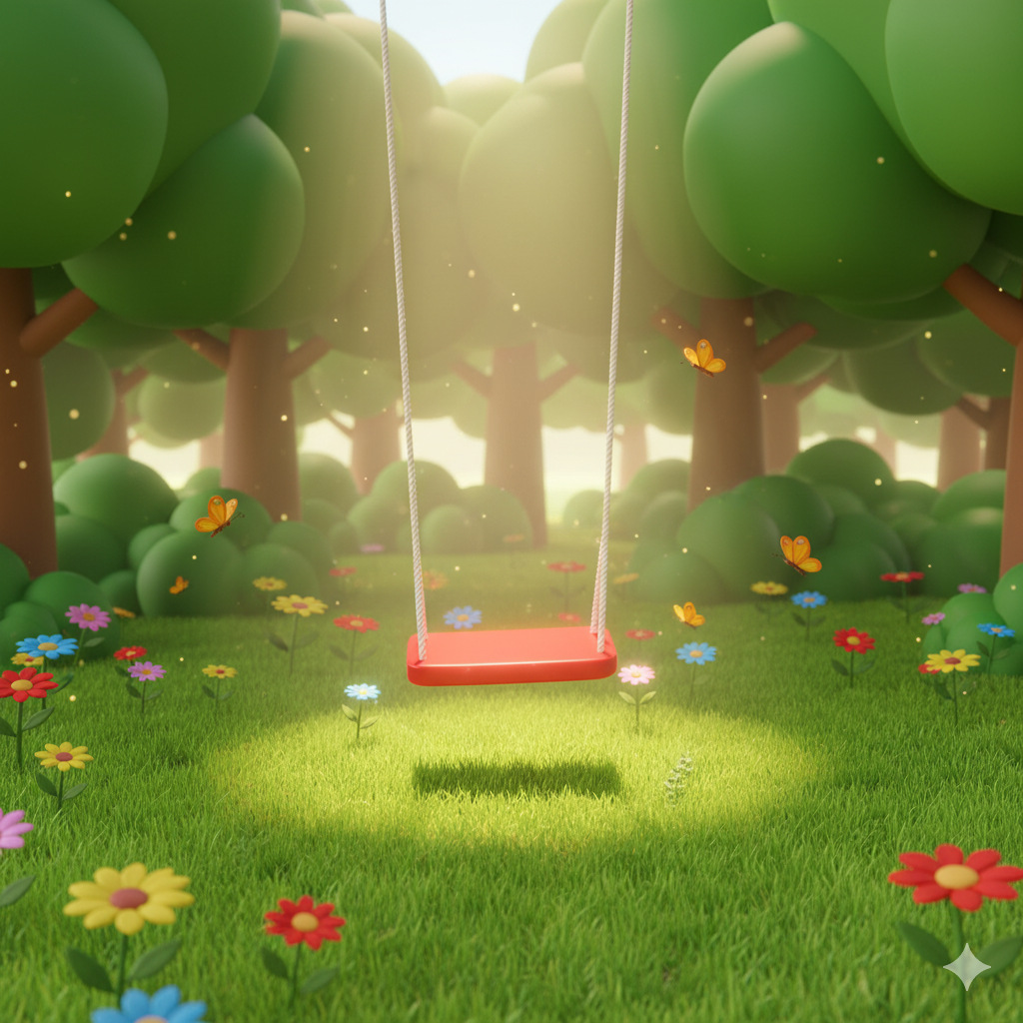
WIN THE QUIZ

Slide 3
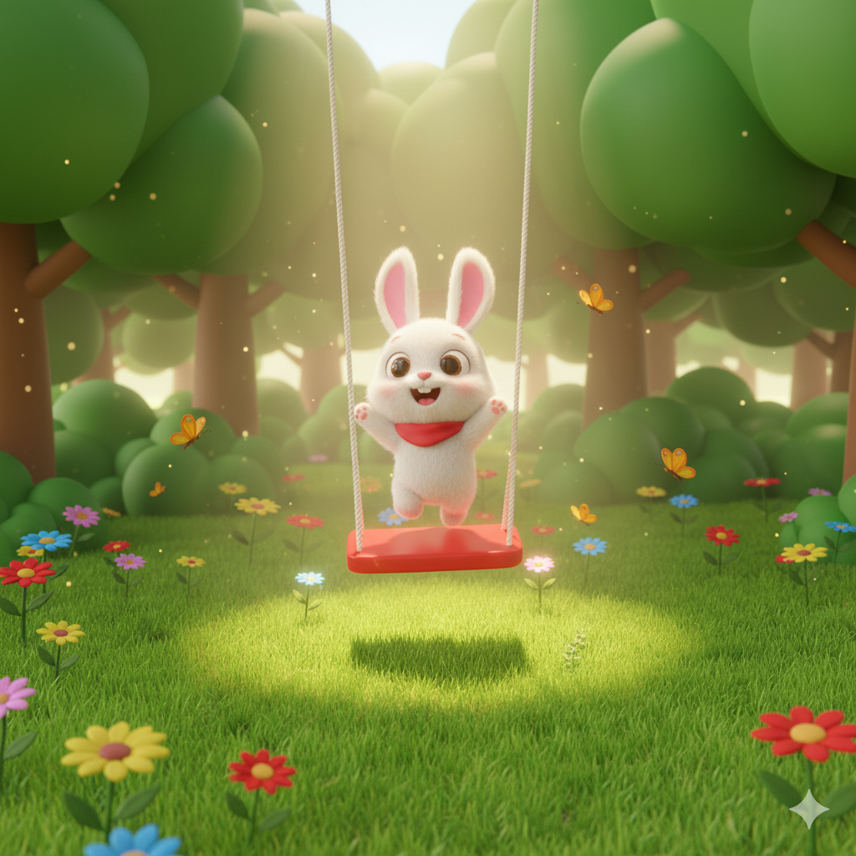

Slide 4
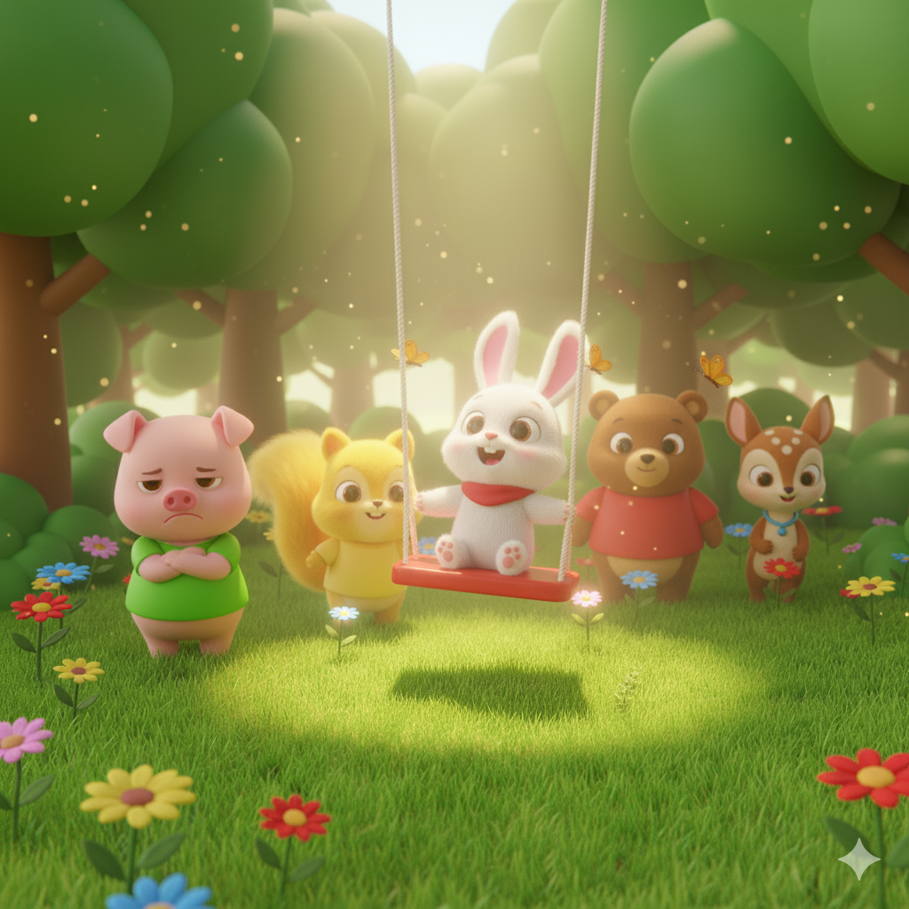

Slide 5
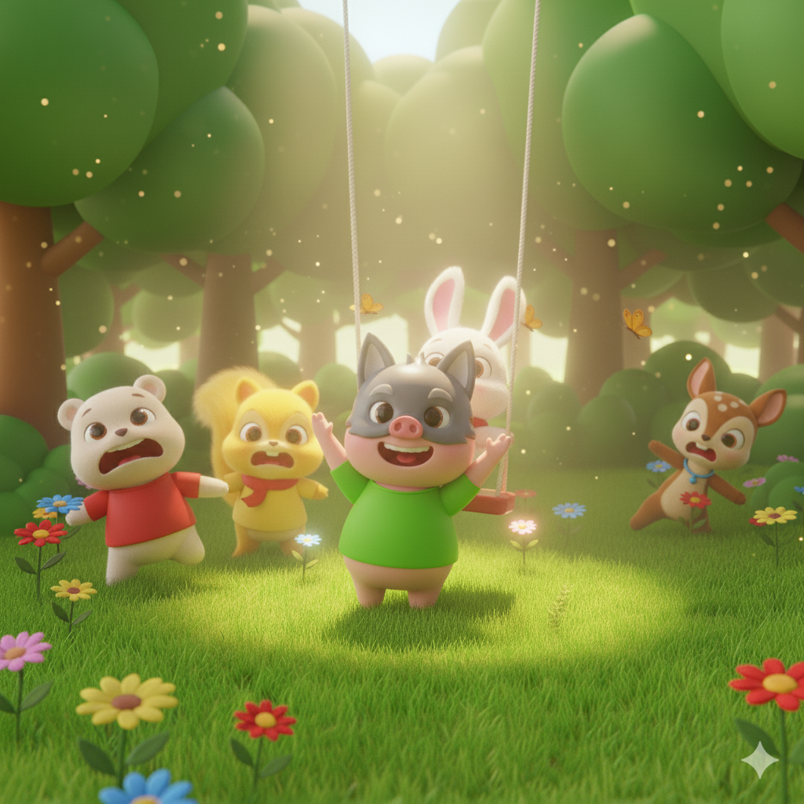

Slide 6
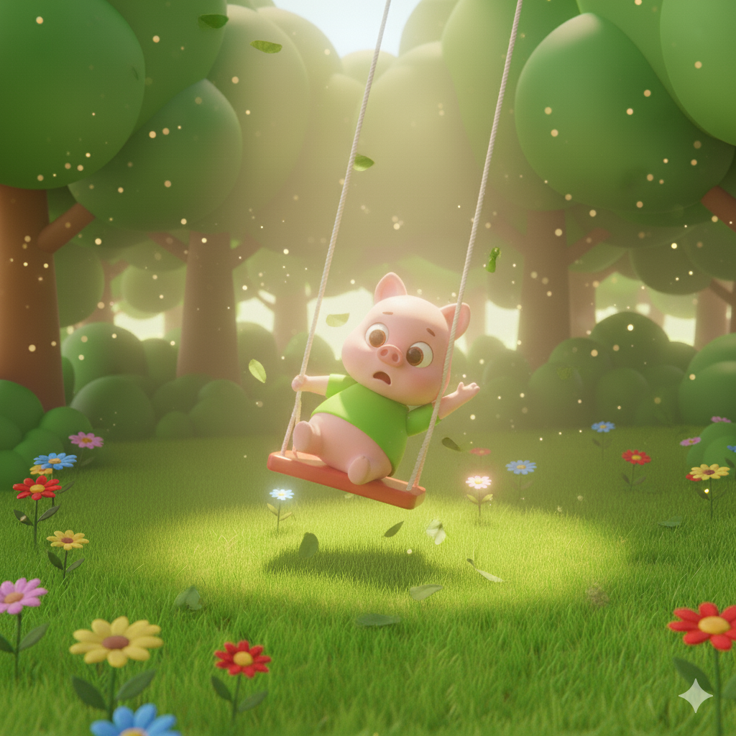

Slide 7
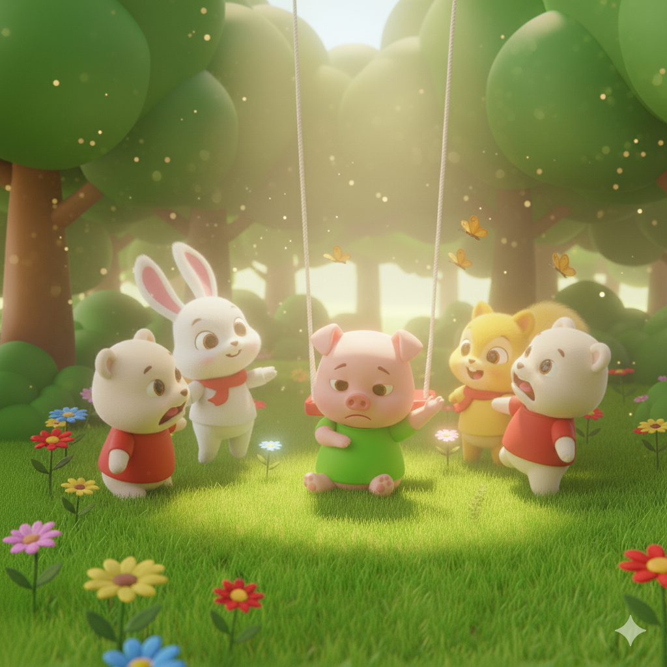

Slide 8
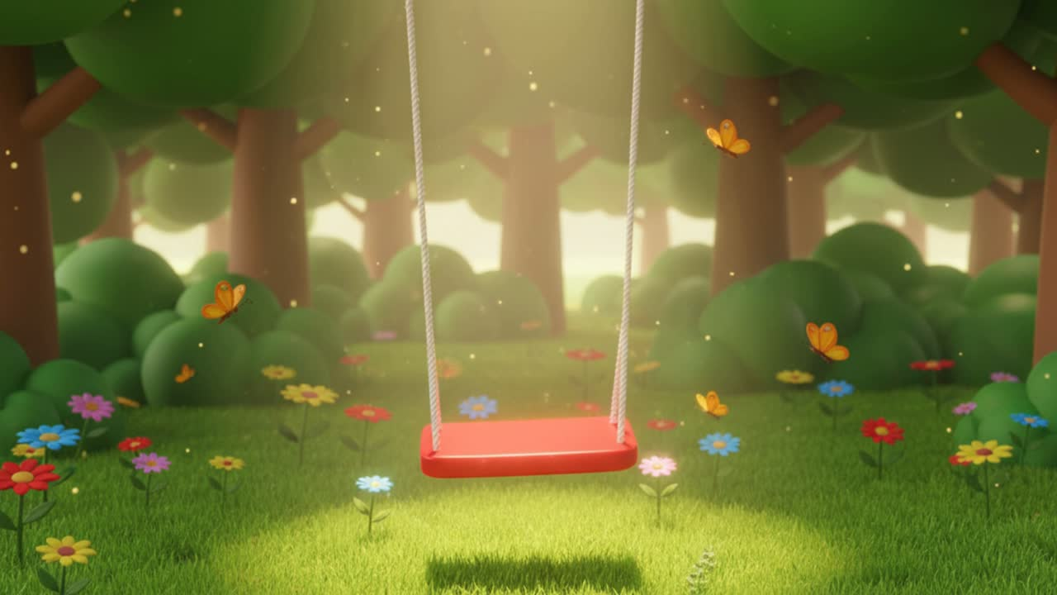

Slide 9
Thank
You!
for playing

